Slide 1
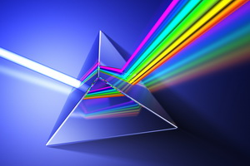
Дисперсия, интерференция, дифракция и поляризация света
Якунина А.Т.,
Преподаватель физики,
Педагог высшей квалификационной категории
ГБПОУ КК «Краснодарский информационно-
технологический техникум»

Slide 2
Свет – это величайшая ценность, которой одарила нас природа, это необходимое условие существования растений, животных, и человека.
Б.Ф. Билимович

Slide 3
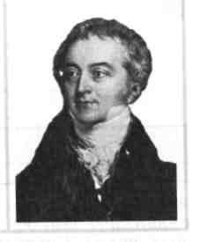
Интерференция света
Юнг Томас (1773-1829)- английский учёный с необыкновенной широтой научных интересов и многогранность дарований. Одновременно известный врач и физик с огромной интуицией, астроном и механик , металлург и египтолог, физиолог и полиглот, талантливый музыкант и даже способный гимнаст. Главными его заслугами являются открытие интерференции света.

Slide 4
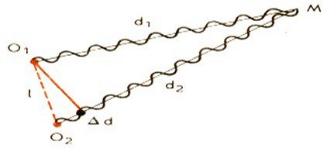
Условия максимумов | Условия минимумов
Разность хода Δd = k·λ, где k = 0, 1, 2... | Разность хода Δd = (2k+1)·λ/2
Разность фаз Δφ = 2·k·π | Разность фаз Δφ = (2·k+1)·π
Колебания в точке наложения волн имеют одинаковую фазу | Колебания в точке наложения волн имеют противоположную фазу
Наблюдается усиление колебаний | Наблюдается ослабление колебаний

Slide 5
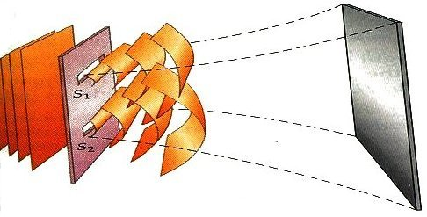
Опыт Юнга

Slide 6
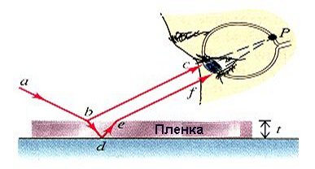
Интерференция в тонких плёнках
Английский учёный Томас Юнг первым пришёл к гениальной мысли о возможности объяснения цветов тонких плёнок сложением волн 1 и 2, одна из которых отражается от наружной поверхности плёнки, а другая – от внутренней

Slide 7
Дифракция света

Slide 8
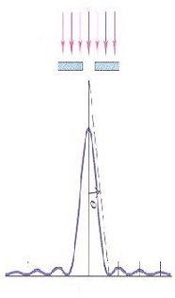
Распределение энергии

Slide 9
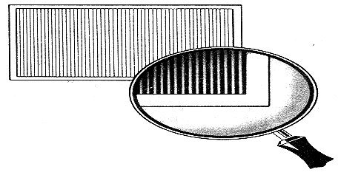
Дифракционная решетка

Slide 10
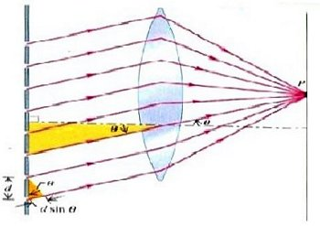
Ход лучей в дифракционной решетки

Slide 11
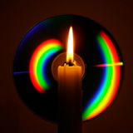

Slide 12
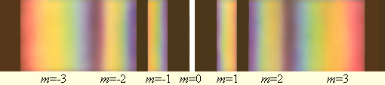
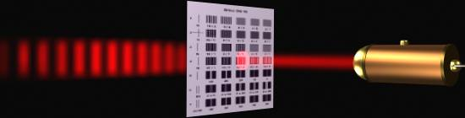
Дифракционные спектры

Slide 13
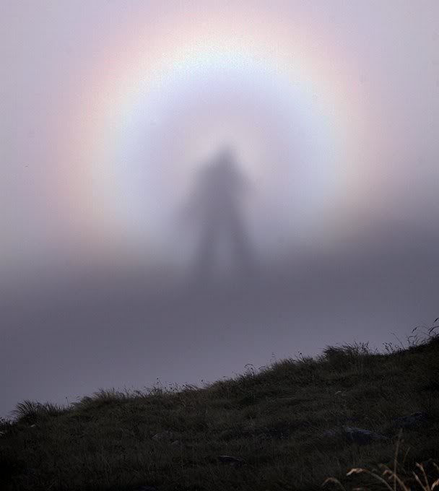
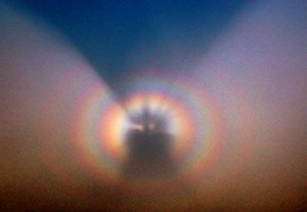
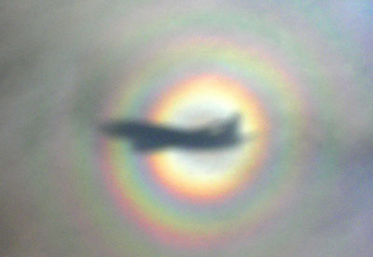
Глория

Slide 14
Дисперсия света

Slide 15
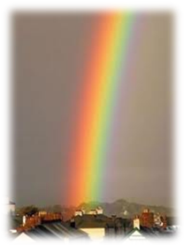
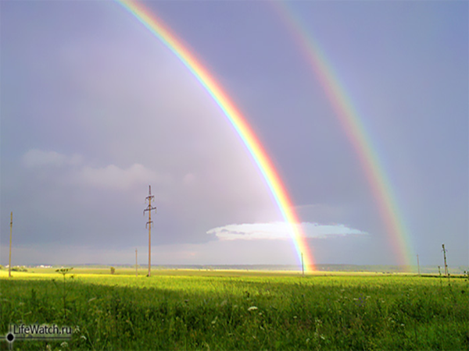
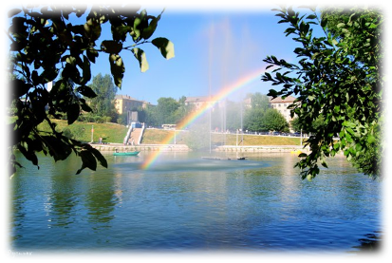
РаДуга
Условия наблюдения:
радуга возникает, когда Солнце освещает завесу водяных капель в воздухе
наблюдается только в стороне, противоположной Солнцу
угловая высота Солнца над горизонтом не превышает 42°
чем выше Солнце над горизонтом, тем меньшую часть радуги мы видим
если подняться высоко над земной поверхностью, то можно увидеть все радужное кольцо

Slide 16
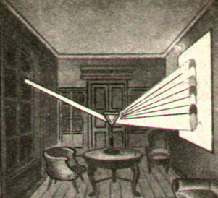
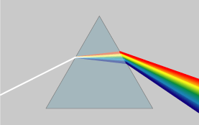
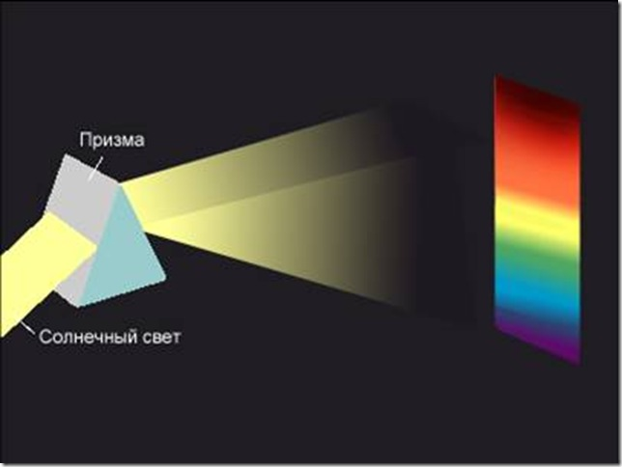
Опыт Ньютона

Slide 17
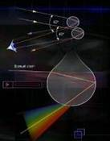
Цвет | Длина волны, нм
Красный | От 620 до 760
Оранжевый | От 585 дл 620
Желтый | От 575 до 585
Зеленый | От 510 до 575
Голубой | От 480 до 510
Синий | От 450 до 480
Фиолетовый | От 280 до 450

Slide 18
Красный цвет
Способствует лечению всех вирусных заболеваний, стимулирует иммунитет.
Активизирует деятельность желёз внутренней секреции и обмен веществ.
Оптимально воздействует на кровообращение и сердечную деятельность.
Способствует устранению застойчивых явлений в органах и системе кровообращения.
Лечит гипертонию инфекционные заболевания: ветряную оспу, корь, рожу, волчанку, скарлатину.
Укрепляет память, придает бодрость и энергию всему телу, увеличивает силу мышц.
Оказывает высокий лечебный эффект при вялых параличах, анемии (малокровии).
Укрепляет зрение, улучшает цвет кожи.
Лечит кишечные заболевания, желудок, селезёнку (красный коралл).
При передозировке – могут возникнуть конъюнктивит, воспалительный процесс.

Slide 19
Оранжевый цвет
Повышает уровень нейроэндокринной регуляции, действует омолаживающее на весь организм.
Способствует восстановлению нервной и мышечной тканей, лечению лёгких (астма, бронхит, трахея, гортань, глотка).
Благотворительно воздействует при ослабленной деятельности сердца.
Способствует увеличению мышечной силы и улучшает кровообращение.
Используется также при комплексном лечении эпилепсии.

Slide 20
Желтый цвет
Используется при лечении слабого, вялого пищеварения, атонии кишечника, а также стимуляции желудочной секреции.
Производит очищающее воздействие на весь организм.
Стимулирует работу печени, используется при нервном истощении.
Возбуждает аппетит.
Лечит бессонницу, кожные заболевания (аллергические, дерматит, экзему).
Это физиологически оптимальный цвет, он тонизирует нервную систему, стимулирует зрение.
Избыток – усиление выработки желчи.

Slide 21
Зеленый цвет
Нормализует сердечную деятельность (при аритмии, тахикардии), стабилизирует артериальное давление, успокаивает центральную нервную систему.
Снижает артериальное давление, избавляет от головной боли, излечивает острые простудные заболевания.
Это цвет расслабления, снятия нервного напряжения.
Используется при лечении глаз, болезней позвоночника, нарушения обмена веществ.
Его применяют также при лечении метеозависимости, невралгии, мигрени, для улучшения работоспособности.
Длительное, недозированное воздействие может вызвать образование камней в желчном пузыре из-за усиленной концентрации желчи.

Slide 22
Голубой цвет
Способствует нормализации артериального давления, сердечной деятельности, лечению гипотонии, остеохондроза шейного отдела позвоночника, заболеваний гортани, голосовых связок, ревматизма.
Снижает аппетит при лечении ожирения.
Избавляет от нервного тика и бессонницы.
Используется при лечении заболеваний глаз и печени.
Избыток, длительное воздействие может вызвать состояние страха и нарушение циркуляции крови.

Slide 23
Синий цвет
Необычное благотворное воздействует на всю эндокринную систему.
Используется при лечении заболевания почек и мочевого пузыря.
Лечит (как и оранжевый) все заболевания лёгких, катар верхних дыхательных путей, заболевания глаз (глаукому, катаракту), бессонницу, психические заболевания (ипохондрию, истерию, маниакально-реактивный психоз и другие), эпилепсию, детские инфекции, коклюш, желтуху.
Имеет ярко выраженный антисептический эффект.
Используется при лечении кожных заболеваний (лишай, экзема, язва).
Передозировка – угнетает и вызывает торможение нервной системы.

Slide 24
Фиолетовый цвет
Оказывает успокоительное воздействие на нервную систему.
Используется при лечении психических заболеваний, сотрясений мозга.
Позитивно влияет на сосудистую систему, ход всех воспалительных заболеваний, а также болезни почек, мочевого и желчного пузырей.
Облегчает протекание всех простудных заболеваний.
Передозировка – угнетение нервной системы

Slide 25
Розовый цвет
Оказывает успокоительное воздействие на нервную систему.
Обеспечивает спокойный, целебный сон, способствует мышечному расслаблению.
Улучшает настроение, даёт надежду и покой

Slide 26
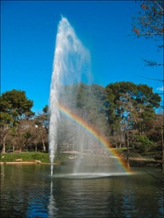
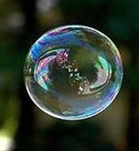
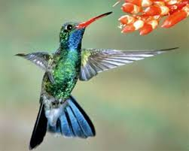
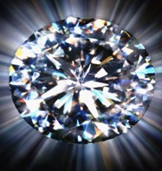
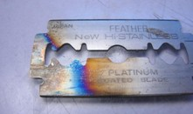
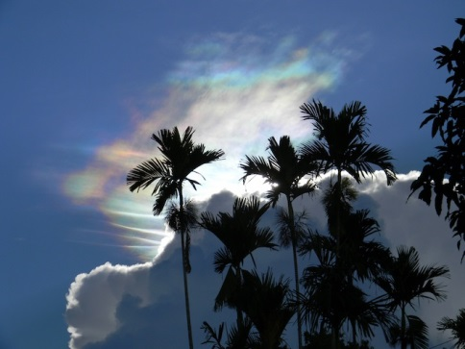
Примеры дисперсии

Slide 27
Выводы
Дисперсия – явление разложения белого света в спектр.
Белый свет – сложный, состоит из монохроматических цветов.
Показатель преломления среды зависит от цвета света(фиолетовый, красный)
Явление радуги связано с явлениями преломления и отражения света. Явление дисперсии сильно увеличивает эффект радуги и позволяет видеть это прекрасное явление природы.

Slide 28
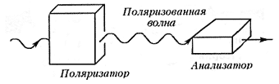

Поляризация света

Slide 29
Лаборатория терминов
 |  |  |  |  |  |  |  |  |  |  |  | 10
 |  | 3 | 4 |  |  |  |  | 7 | 8
1 | 2 |  |  | 5 |  |  | 6 |  |  |  | 9

Slide 30
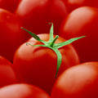
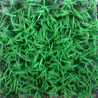
Почему мы видим именно такие цвета?

Slide 31
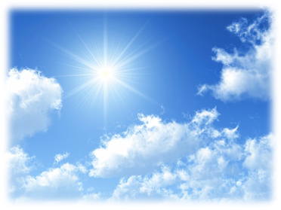
Голубой цвет неба

Slide 32
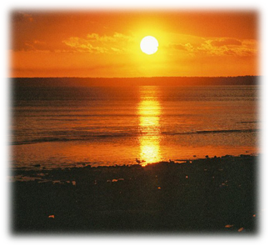
Красный цвет заката

Slide 33
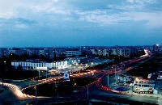
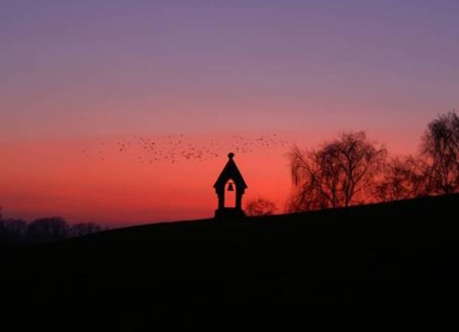
Почему небо голубое?
Прямой солнечный свет (т. е. свет, исходящий непосредственно от солнечного диска), теряя за счет рассеяния в основном синие и фиолетовые лучи, приобретает слабый желтоватый оттенок, который усиливается при опускании Солнца к горизонту. Теперь лучам приходится проходить в атмосфере все больший и больший путь. На длинном пути потери коротковолновых, т. е. фиолетовых, синих, голубых, лучей становятся все более за­метными, и в прямом свете Солнца или Луны до поверхности Земли доходят преимущественно длинноволновые лучи — красные, оранжевые, желтые. Поэтому цвет Солнца и Луны становится сначала желтым, затем оранжевым и красным. Красный цвет Солнца и голубой цвет неба это два следствия одного и того же процесса рассеяния. В прямом свете, после того как он проходит сквозь толщу атмосферы, остаются преимущественно длинноволновые лучи (красное Солнце), в рассеянный свет попадают коротко­волновые лучи (голубое небо)

Slide 34
Волновые свойства света
    Интерференция Дисперсия
    Сложение когерентных волн, Зависимость скорости света
    при котором возникает устойчивая в веществе (или показателя
    во времени интерференционная преломления) от частоты
    картина максимумов и минимумов волны.
    освещенности.
    Дифракция Поляризация
    Отклонение от прямолинейного Выделение из естественного
    распространения волн, света световых колебаний с
    огибание волнами препятствий. определённым
    направлением эл. вектора.
Notes:
34

Slide 35
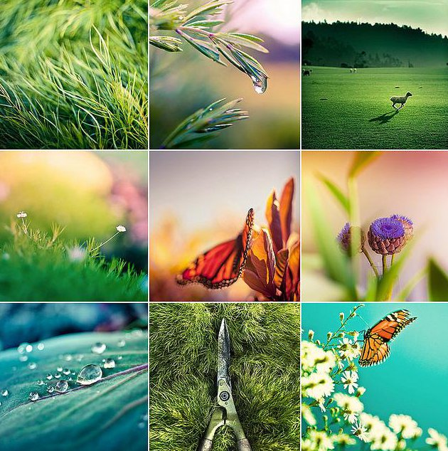
Современная фотография находит все большее применение в науке, технике и повседневной жизни. На начальных этапах невозможно было предугадать, сколь широки будут возможности использования фотографического метода. Благодаря фотографии человечество получает изображения элементарных частиц, составляющих атом, и изображения земного шара, Луны и других планет; изображения живой клетки и кристаллической решетки минералов; изучает процессы, протекающие за одну миллионную долю секунды, и процессы, длящиеся десятилетия.
Наряду с повсеместным применением фотографии в науке и технике наиболее давнее и массовое распространение она получила как вид искусства.
Фотография сочетает в себе оптику, точную механику и тонкую химическую технологию, а со стороны технической и художественной – теорию композиции, эстетику и теорию восприятия.
Домашнее задание фотографии явлений, изученных на уроке
Современная фотография находит все большее применение в науке, технике и повседневной жизни. На начальных этапах невозможно было предугадать, сколь широки будут возможности использования фотографического метода. Благодаря фотографии человечество получает изображения элементарных частиц, составляющих атом, и изображения земного шара, Луны и других планет; изображения живой клетки и кристаллической решетки минералов; изучает процессы, протекающие за одну миллионную долю секунды, и процессы, длящиеся десятилетия.
Наряду с повсеместным применением фотографии в науке и технике наиболее давнее и массовое распространение она получила как вид искусства.
Фотография сочетает в себе оптику, точную механику и тонкую химическую технологию, а со стороны технической и художественной – теорию композиции, эстетику и теорию восприятия

Slide 36
Литература
Мир физики в художественной литературе. – М.: Школа-Пресс, 1997.
Демидов В. Как мы видим то, что видим. – М.: Знание, 1987.
Природа и человек, 2003, № 11, 12.
Фабрикантова Е.В. Что же такое физика? Газета «Физика», 2000, №7.
Семке А.И. Дисперсия и поглощение света. Газета «Физика», 2003, №5.
Хиггинс Т. Свет. Газета «Физика», 2003, №12.
http://home-edu.ru
http://e-science.ru/physics/theory
http://class-fizika.narod.ru

